Slide 1
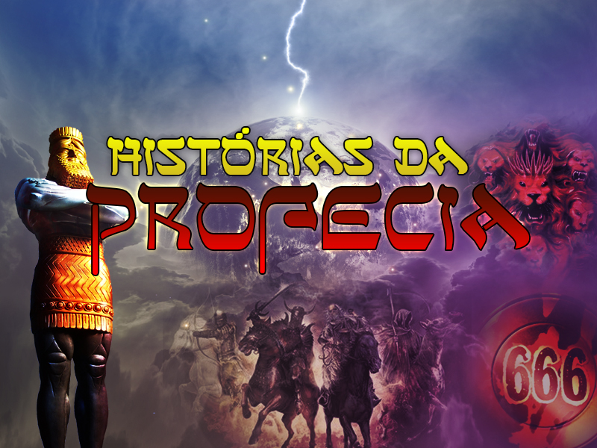

Slide 2


Slide 3
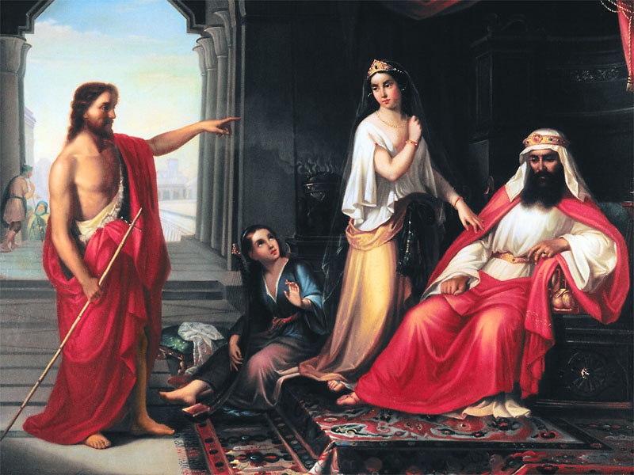
Notes:
Herodias, a esposa do rei Herodes, odiava João Batista. O profeta que habitava no deserto havia se atrevido a chamá-la de adúltera, por ter deixado seu marido Filipe para se casar com seu maldoso e rico irmão. Agora a perversa rainha decidiu usar sua influência sobre Herodes com o propósito de livrar-se de João.

Slide 4
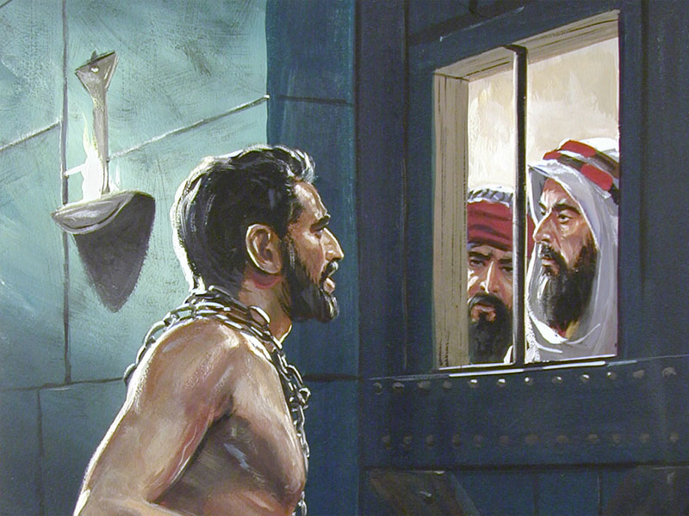
Notes:
Primeiramente, ela o persuadiu a aprisionar o profeta. Então pediu que ele fosse executado, mas Herodes recusou-se a fazê-lo. Ele sabia que João era um profeta verdadeiro e temia criar problemas com o povo.

Slide 5
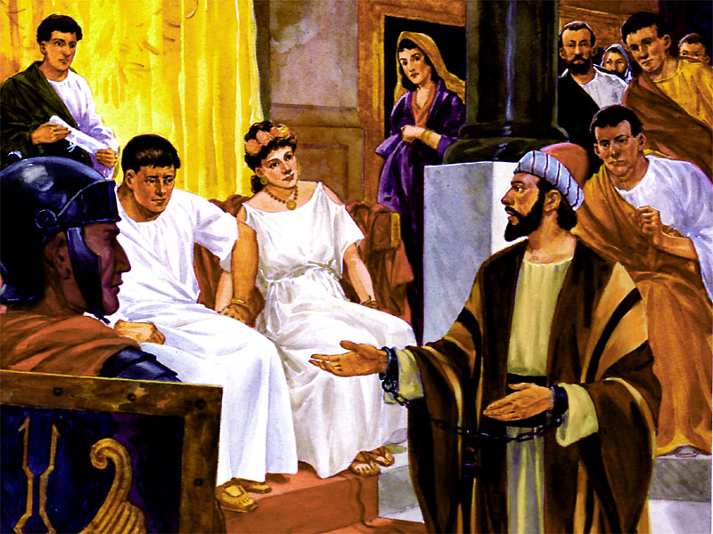
Notes:
Finalmente, Herodias planejou um esquema infalível. Ela organizou uma festa para o aniversário de Herodes, e convidou todos os seus amigos e nobres do reino. Então combinou com sua bela filha Salomé a apresentação de uma dança sedutora.

Slide 6
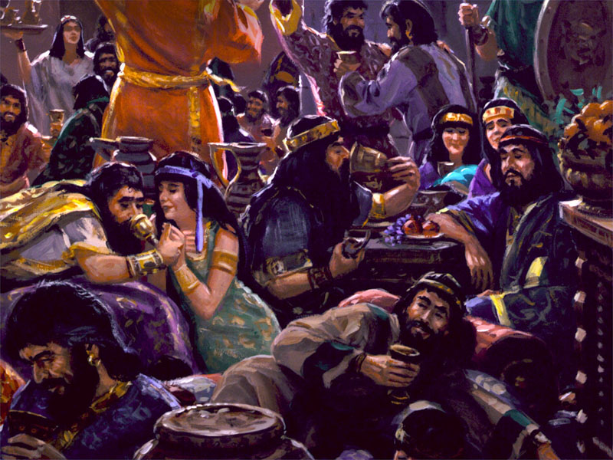
Notes:
Herodias esperava que depois de Herodes haver tomado algumas taças de vinho, ele perguntaria a Salomé qual a recompensa que ela desejava por sua dança encantadora.

Slide 7
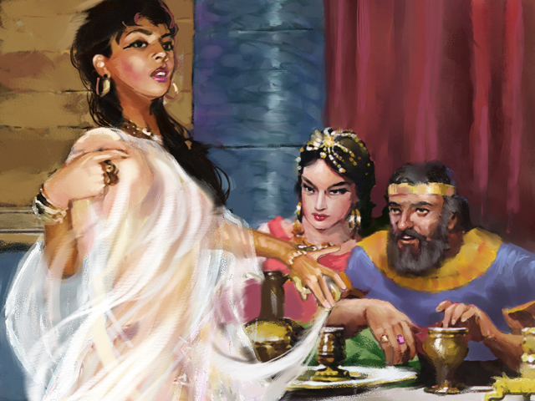
Notes:
Seu plano sinistro funcionou. Depois da dança de Salomé, Herodes fez um pomposo juramento: “Se pedires mesmo que seja a metade do meu reino, eu te darei” (Marcos 6:23). Enquanto os embriagados convidados ainda aplaudiam a generosidade do rei, a jovem logo apresentou seu pedido.

Slide 8
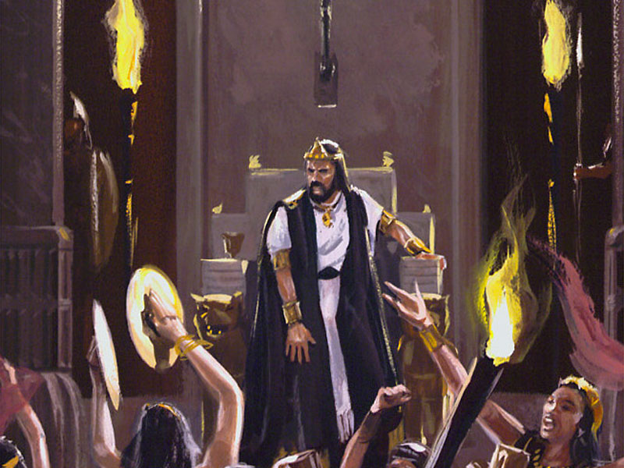
Notes:
Então, Salomé chocou a todos solicitando ao rei a cabeça de João Batista num prato. Herodes ficou atordoado com o repulsivo pedido, mas todos os aturdidos convidados estavam esperando sua resposta.

Slide 9
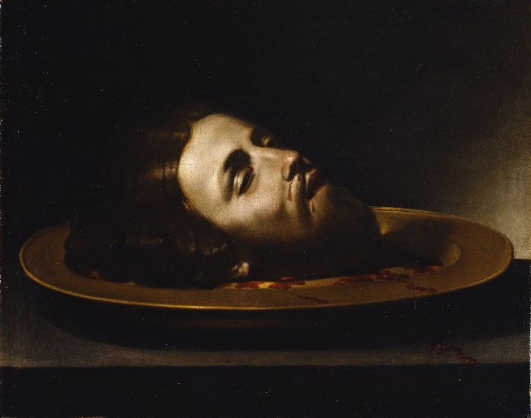
Notes:
Temeroso de parecer fraco caso recusasse atender a jovem, o orgulhoso rei relutantemente deu a ordem. Naquele mesmo dia o poderoso profeta João foi decapitado na solitária prisão.

Slide 10
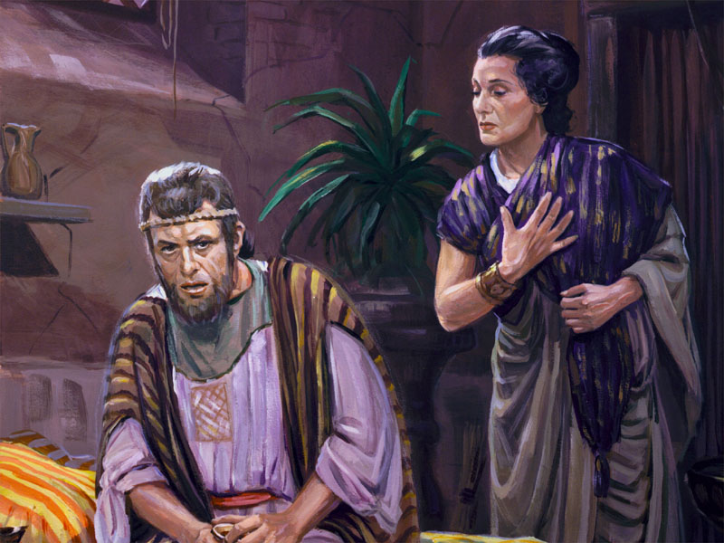
Notes:
Essa não foi a primeira vez que uma mãe e sua filha usaram o governo para perseguir o povo de Deus. A Bíblia fala de outras mães perseguidoras do povo de Deus como Jezabel (1 Reis 18:13), a esposa ímpia do rei Acabe que perseguiu o profeta Elias.

Slide 11
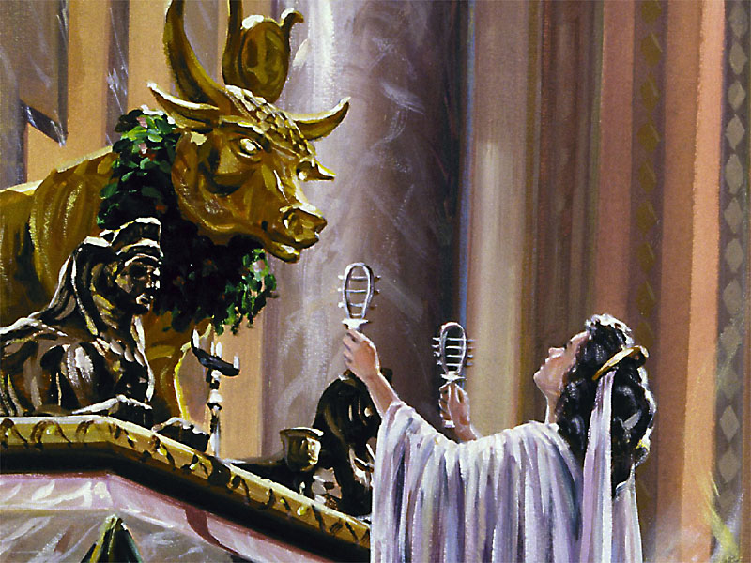
Notes:
Jezabel e sua filha Atalia (2 Reis 11:1) eram conhecidas pelo controle violento dos reinos do norte e do sul, Israel e Judá, e por imporem o culto pagão ao povo de Deus.

Slide 12
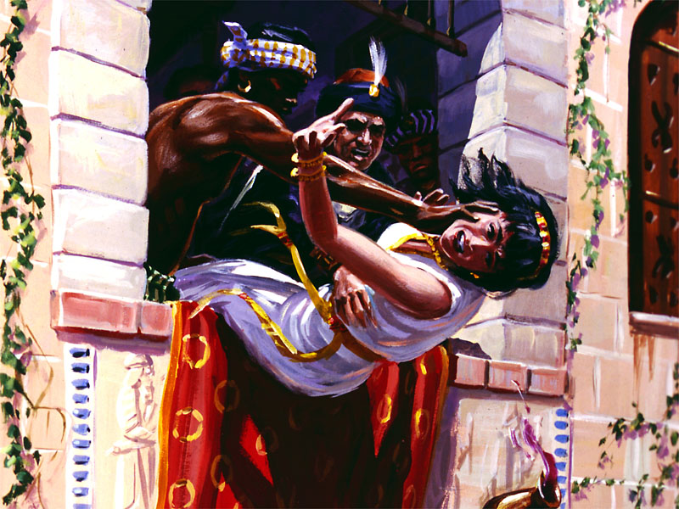
Notes:
Atalia foi morta à espada pelos comandantes das tropas por ordem do sacerdote Joiada.

Slide 13
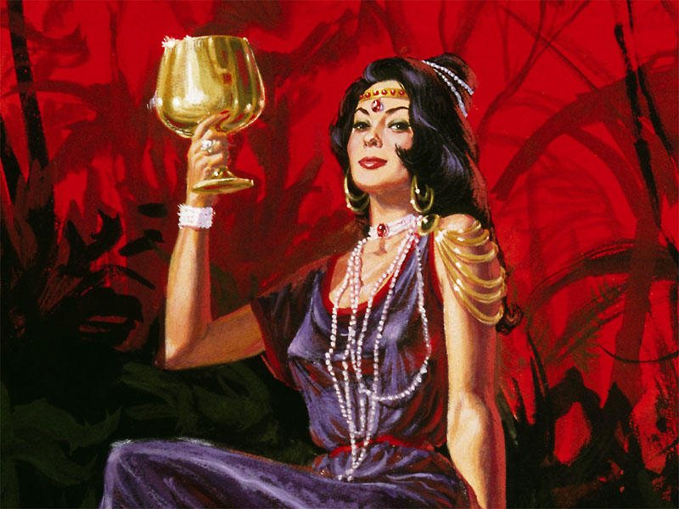
Notes:
(Este estudo abordará algumas mensagens diretas e, talvez, muito perturbadoras para crentes católicos e protestantes. Lembre-se de que a segunda mensagem angélica procede de Jesus, Aquele a quem amamos. Abra seu coração à Sua verdade, pois o único objetivo do Senhor é salvar e abençoar você.)
Sob que simbolismo Deus apresenta Babilônia em Apocalipse 17:1,4? A prostituta babilônia é vista sentada sobre muitas águas. Mais tarde, o anjo explica a João que as águas referem-se figurativamente a “povos, multidões, nações e línguas” (Apocalipse 17:15), que no tempo do fim estariam a serviço de Babilônia e opondo-se ao povo de Deus. O fato de que a prostituta se assenta sobre esses poderes seculares significa que ela tem domínio e controle sobre eles.

Slide 14
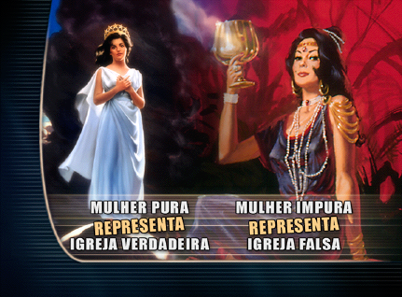
Notes:
Na profecia bíblica, a mulher simboliza uma igreja. Uma mulher pura representa a verdadeira igreja de Deus, conforme descrita em Apocalipse 12. Uma mulher infiel representa a igreja que se afastou das Escrituras. Podemos estar certos de quem é essa mulher decaída, porquanto Apocalipse 17:18 diz que ela estava governando quando esse livro foi escrito. A história nos conta que foi Roma pagã (Lucas 2:1) que concedeu sua capital, autoridade e poder a Roma papal.

Slide 15
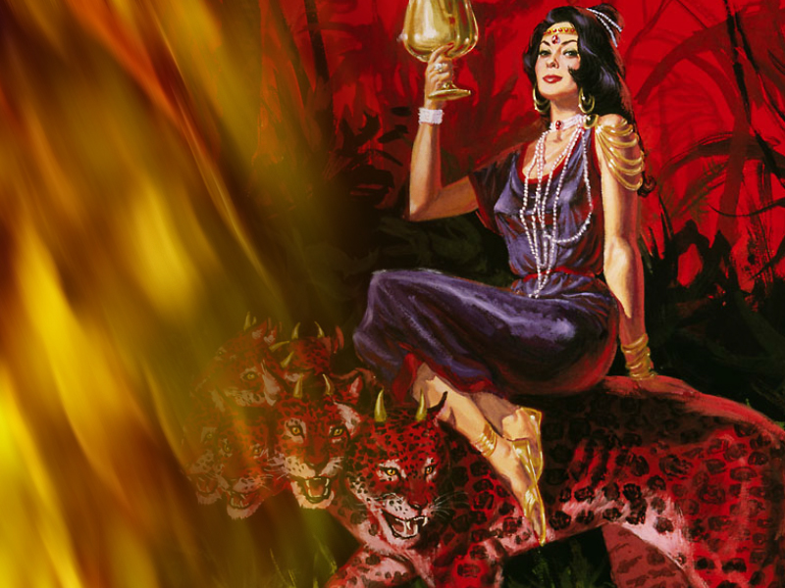
“Controla o
poder político e secular do mundo.”
Notes:
Onde a mulher estava apoiada? (Apocalipse 17:3) O deserto parece um local bem apropriado para julgar Babilônia. Foi ali que o “dragão vermelho que tinha sete cabeças e dez chifres” perseguiu a mulher durante 1260 dias proféticos (Apocalipse 12:6, 14). No curso da visão, João vê a mulher montada numa besta escarlate. No verso 1 menciona que ela estava sentada sobre muitas águas. Isto reflete o seu relacionamento com os poderes políticos do mundo. O fato dela estar sentada sobre uma besta que estava dentro da água indica que esse sistema religioso controla o poder político e secular do mundo. Ela depende deles para reforçar seus planos.

Slide 16
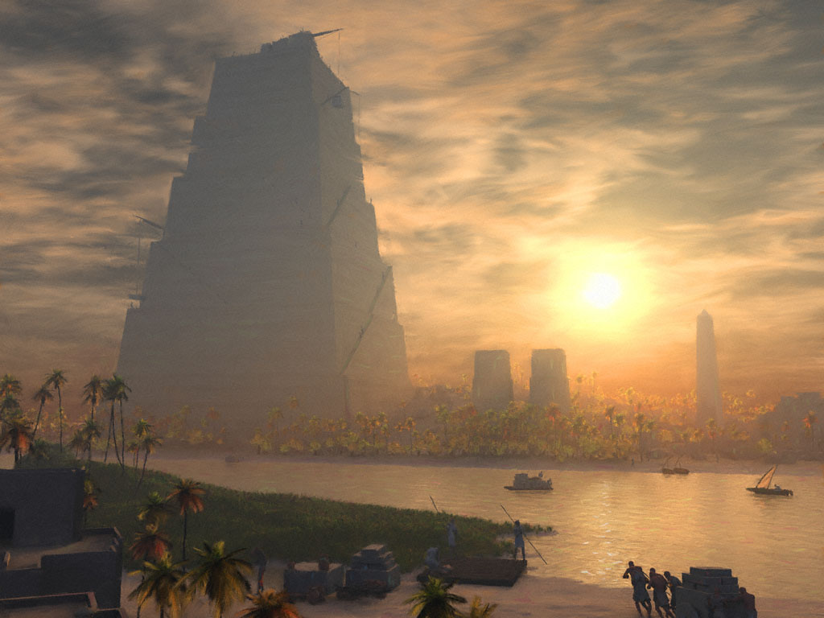
Qual é o significado e a origem do termo “Babilônia”?
Notes:
Qual é o significado e a origem do termo “Babilônia”? Os termos “Babel” e “Babilônia” significam “confusão” (Gênesis 11:4, 6, 7 e 9). O nome originou-se na Torre de Babel, construída pelos desafiadores pagãos após o Dilúvio. Eles esperavam construir um edifício tão alto que as águas de um eventual dilúvio futuro não pudessem cobrir.

Slide 17
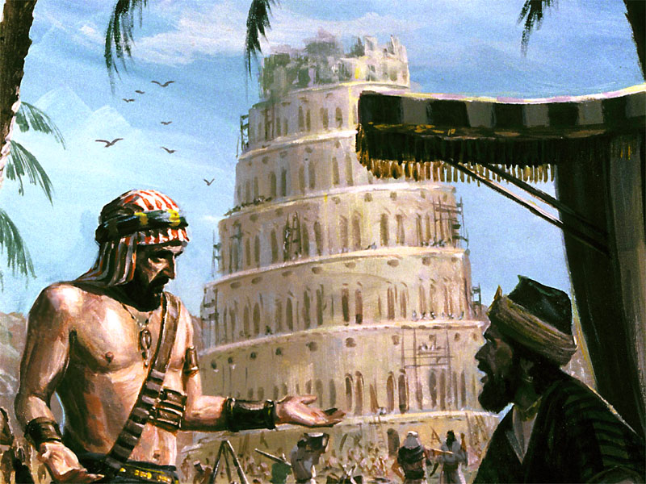
Notes:
Mas o Senhor confundiu sua língua, o que criou tal caos que fez com que o projeto fosse abandonado. Babilônia mais tarde surgiu como um reino mundial idolátrico, que perseguiu o povo de Deus. No livro do Apocalipse, o termo “Babilônia” refere-se a um reino religioso opositor, inimigo do Israel espiritual de Deus.

Slide 18
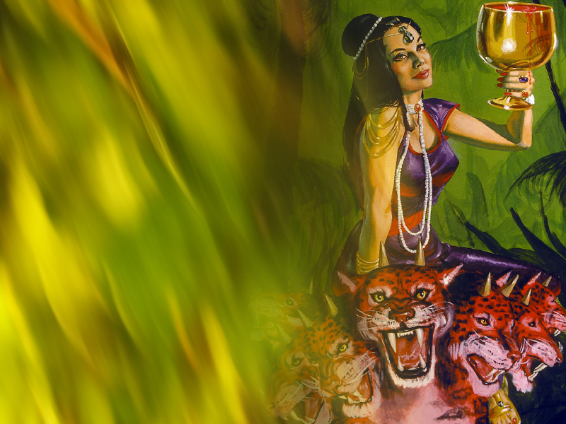
“Tendo na mão um cálice de ouro transbordante de abominações e com as imundícias da sua prostituição.”
Apocalipse 17:4
Notes:
Jesus repetidamente denuncia Babilônia por embebedar o mundo com seu vinho. Em sua mão a mulher tem um cálice de ouro com o qual ela embriaga a terra. Jeremias fala de Babilônia como um “copo de ouro” que embriagava toda a terra (Jeremias 51:7-8). A taça de vinho está cheia de mentiras intoxicantes (Provérbios 12:22), ou falsos ensinos que tornam o povo espiritualmente embriagado.
Eis aqui uma lista parcial de suas ilusórias mentiras:

Slide 19
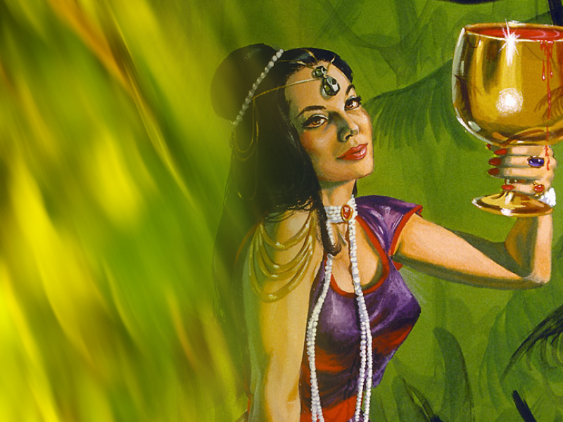
O que é esse vinho?
Os Dez Mandamentos não são obrigatórios.
Domingo como dia de guarda.
Adoração de santos e Maria.
Confissão dos pecados ao sacerdote .
Imortalidade da alma.
Batismo de crianças.
Notes:
O que é esse vinho? A triste verdade é que uma vez que as mensagens de Babilônia sejam aceitas, a pessoa se torna espiritualmente alcoolizada e virtualmente incapaz de compreender o que a Bíblia realmente ensina, porque as falsas doutrinas entorpecem a capacidade de o indivíduo compreender a verdade.

Slide 20
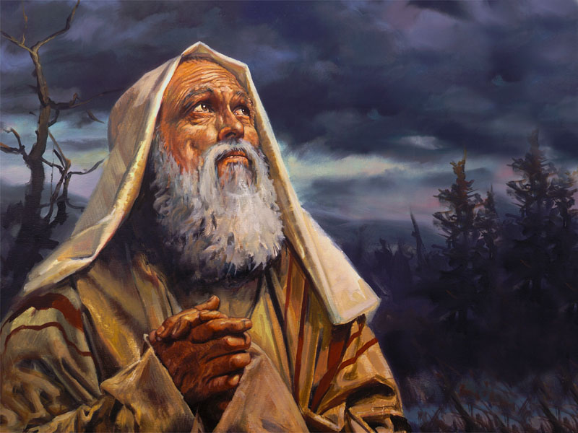
Notes:
O profeta Ezequiel viveu no período em que Babilônia era uma potência mundial. Ele mesmo foi levado cativo para lá após a destruição de Jerusalém por Babilônia. Enquanto morava no cativeiro, no ano 592 A.C., ele teve uma visão da influência dos ensinos de Babilônia sobre a cidade de Deus (Ezequiel 8:1-5).

Slide 21
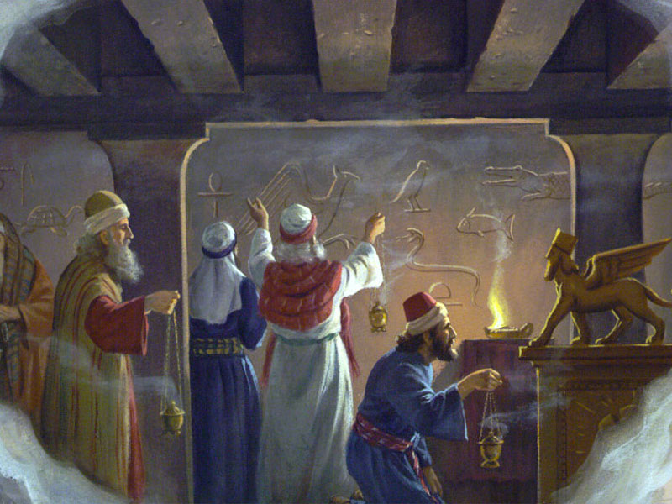
Notes:
Babilônia era o centro da adoração de imagens. Êxodo 20:4 ordena não adorar imagens. Ezequiel viu a prática da religião idólatra de Babilônia em Israel. Ele viu imagens e pinturas de ídolos nas paredes do templo em Jerusalém, e sacerdotes com incensários na mão praticando os ritos de adoração babilônicos (Ezequiel 8:10-12).

Slide 22
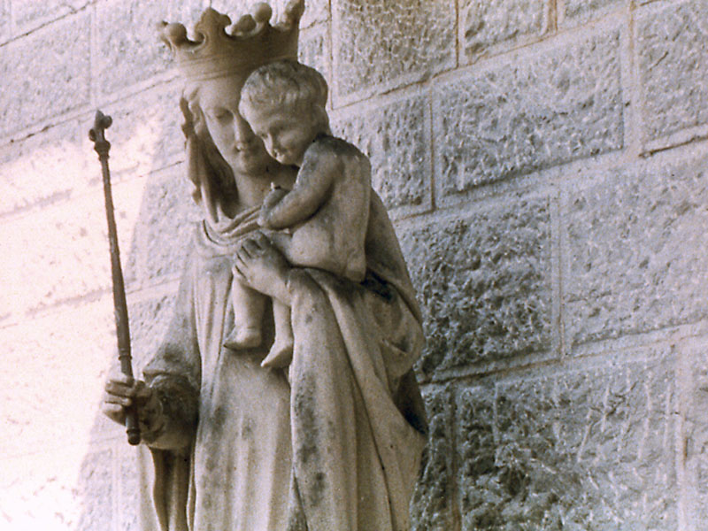
Notes:
Os babilônicos estabeleceram um sistema de deuses e deusas, adorando o espírito desses deuses que supostamente viviam para ajudá-los. Semíramis e o culto a Maria.

Slide 23
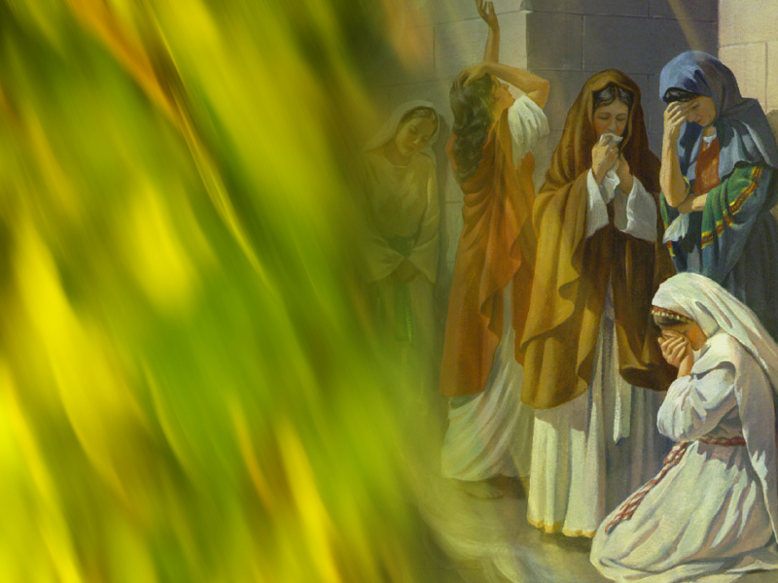
“Levou-me à entrada da porta da casa do Senhor, que está no lado norte, e eis que estavam ali mulheres assentadas chorando a Tamuz.”
Ezequiel 8:13-14
Notes:
Babilônia era o centro do falso ensino sobre a morte. Ezequiel viu um culto babilônico sendo praticado pelos judeus (Ezequiel 8:13-14). Tamuz era adorado pelos babilônicos como o deus da vegetação. Ele era o irmão ou filho da deusa Ishtar. De acordo com uma tradição antiga, ele morria anualmente e descia ao mundo inferior. Sua partida era celebrada com choro. Anualmente, também, a deusa Ishtar descia ali para despertá-lo e trazê-lo novamente para florescer a vegetação.

Slide 24
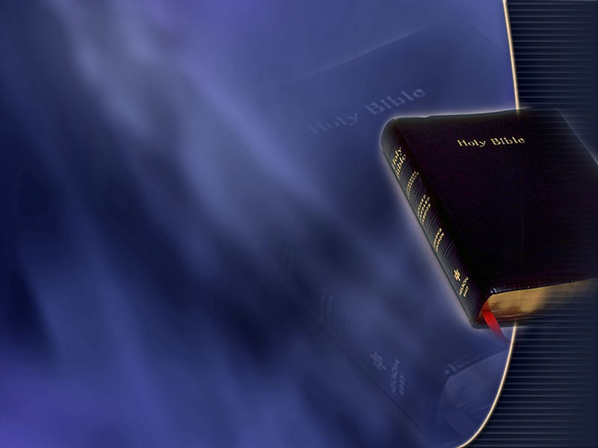
“Porque os vivos sabem que hão de morrer, mas os mortos não sabem coisa nenhuma, nem tampouco terão eles recompensa, porque a sua memória jaz no esquecimento.”
Eclesiastes 9:5
Notes:
Era um conceito dos babilônicos que a alma imortal deixava o corpo por ocasião da morte para viver em outro lugar. Mas o ensino bíblico diz o contrário em Eclesiastes 9:5.

Slide 25
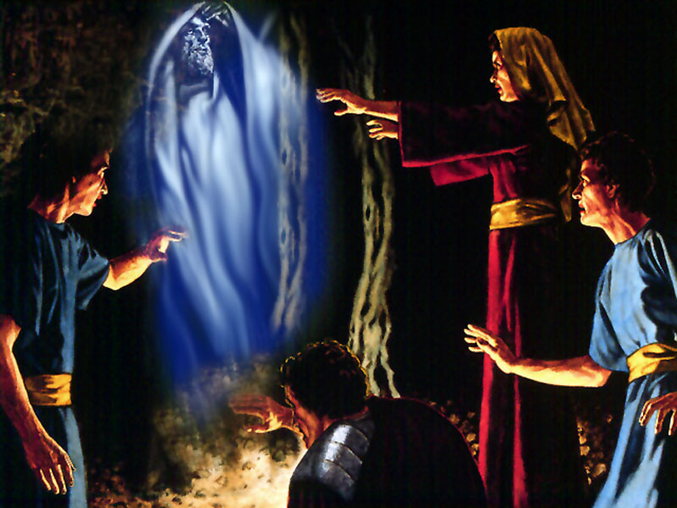
Notes:
Salmo 115:17: “os mortos não louvam ao Senhor, nem os que descem ao silêncio”.

Slide 26
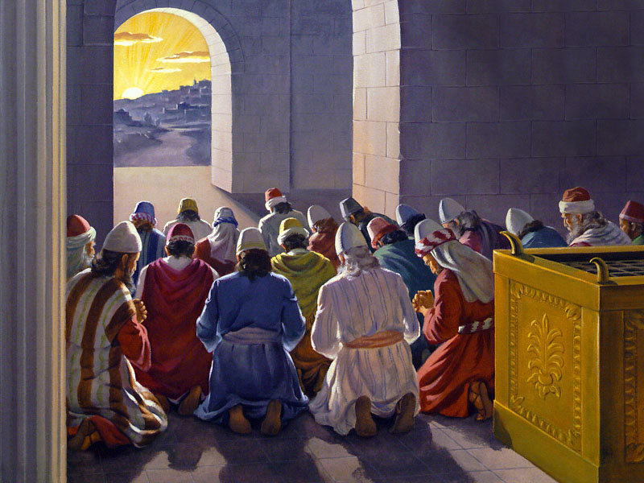
Notes:
Babilônia também era o centro da adoração do sol. Ezequiel viu outra prática da religião babilônica em Israel. Vinte e cinco homens, provavelmente sacerdotes porque estavam dentro do templo, adoravam o sol, Shamash (Ezequiel 8:16).

Slide 27
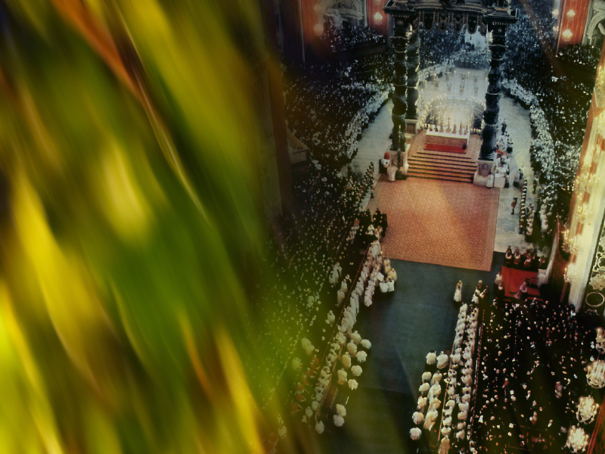
Que evidências provam que Babilônia refere-se a Roma papal?
Ela é culpada de blasfêmia (verso 3).
Ela está vestida de púrpura e escarlate (verso 4).
Ela é chamada a mãe (verso 5).
Ela tem filhas também decaídas, meretrizes (verso 5).
Ela perseguiu e martirizou os santos (verso 6).
Ela se assenta sobre “sete montes” (verso 9).
Ela domina sobre “os reis da Terra” (verso 18).
Notes:
Que evidências provam que Babilônia refere-se a Roma papal? Roma papal preenche cada descrição. Seu quartel-general é em Roma – “a cidade das sete colinas”. Escarlata é a cor das roupas cardinalícias e o papa frequentemente utiliza a real cor púrpura quando no desempenho de importantes funções. A Igreja Católica Romana admite abertamente que durante a Idade Média perseguiu os santos e dominou sobre os reis da Terra. O simbolismo aplicado por Deus ajusta-se perfeitamente a ela – a igreja-mãe prostituída cujas filhas, também rameiras, protestaram e assim ficaram conhecidas como protestantes. Atente para esta declaração do Padre James A. O'Brien: “Essa observância [do domingo em lugar do sábado] permanece como uma lembrança da Mãe Igreja, de quem as seitas não-católicas se separaram”.¹
¹ The Faith of Millions (Huntington, IN.: Our Sunday Visitor, Inc., 1974), p. 401

Slide 28
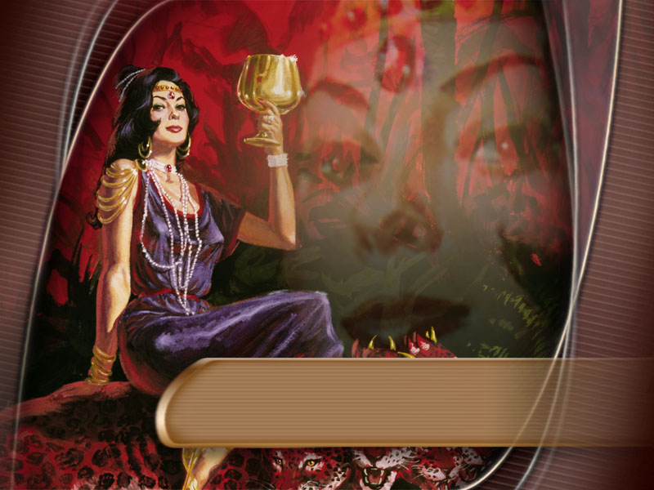
BABILÔNIA, A GRANDE,
A MÃE DAS MERETRIZES
Notes:
No verso 5, João vê a inscrição. Assim como Herodias e Salomé, essa grande igreja afirma abertamente ser a igreja mãe. As igrejas filhas que saíram dela “protestaram” contra o comportamento da mãe e ficaram conhecidas como protestantes. O nome BABILÔNIA é um nome de família que inclui tanto a mãe como as filhas. Isso não significa que aqueles que estão em Babilônia não sejam cristãos sinceros. De fato, Jesus se refere a eles como “povo Meu” (Apocalipse 18:4). Mas Ele ordena-lhes sair de lá.

Slide 29
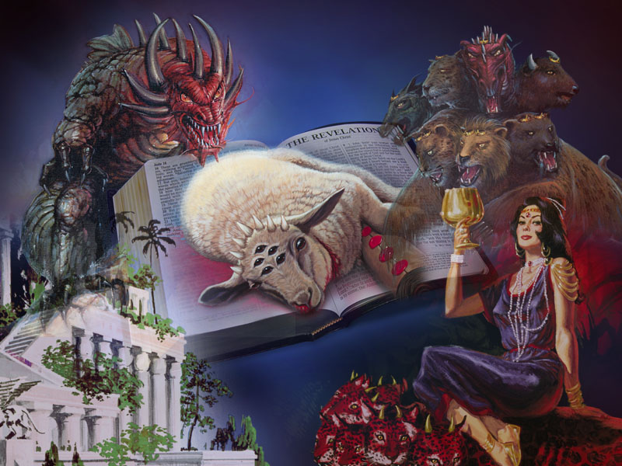
Notes:
Observe que esta mulher está relacionada com a besta de Apocalipse 13, que também tem sete cabeças e dez chifres (13:1). As duas figuras descrevem um só poder perseguidor do povo de Deus e do Cordeiro.

Slide 30
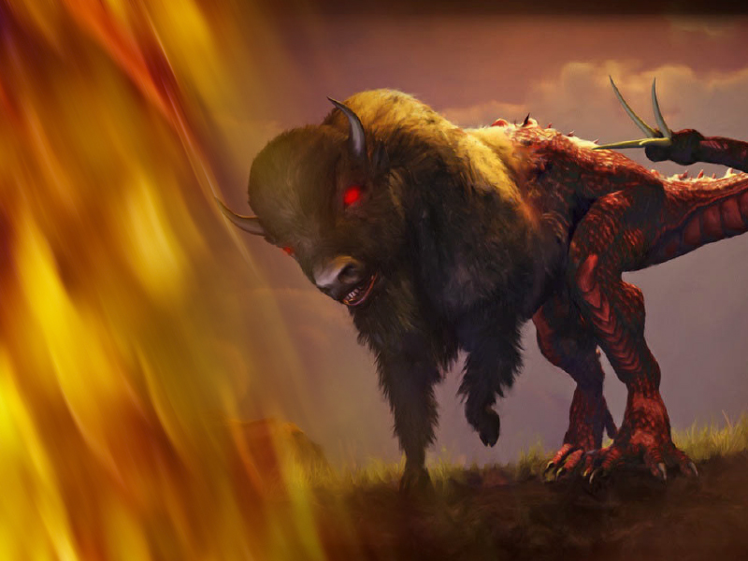
Que poder dará apoio à mulher nos dias finais?
“Vi ainda outra besta emergir da terra; possuía dois chifres, parecendo cordeiro, mas falava como dragão. Exerce toda a autoridade da primeira besta na sua presença. Faz com que a terra e os seus habitantes adorem a primeira besta, cuja ferida mortal fora curada.”
Apocalipse 13:11 e 12
Notes:
Que poder dará apoio à mulher nos dias finais? Prepare-se! A segunda besta de Apocalipse 13 simboliza os Estados Unidos da América. Considere as evidências:

Slide 31
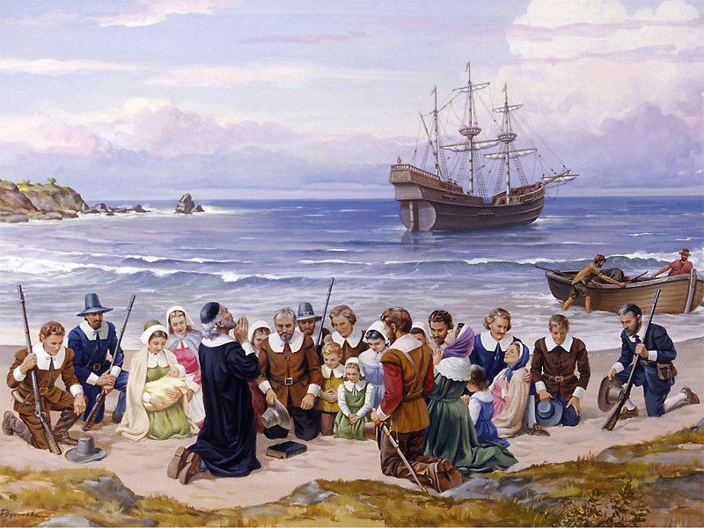
A. O tempo de seu surgimento no cenário histórico.
Notes:
Essa nação acolheu os povos perseguidos pela intolerância religiosa na Europa. Quando o navio Mayflower trouxe os peregrinos para sua praias, eles sonhavam com uma terra sem rei e uma igreja sem papa.

Slide 32
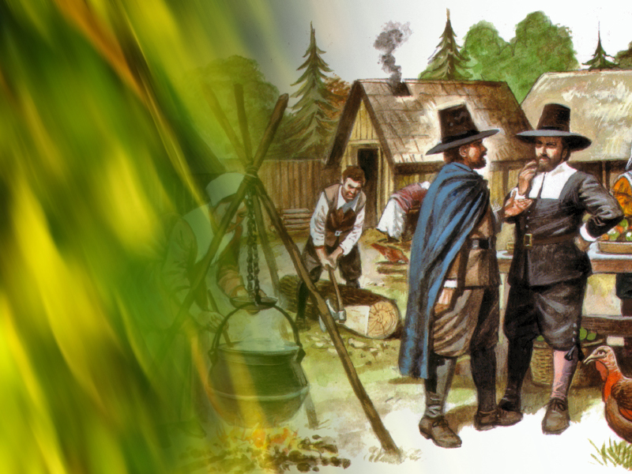
Surgiria em torno de 1798.
Surgiria em uma área pouco povoada.
Não teria coroa nos chifres, autoridade real.
Ergueria a uma posição de poder e influência mundial.
Notes:
Deus descreveu esse poder como surgindo próximo ao tempo em que a primeira besta é levada ao cativeiro e recebe a ferida mortal (Apocalipse 13:10, 11). Os Estados Unidos da América surgiram neste tempo em que o poder do papado foi destruído, no final dos 1.260 anos, que aconteceu em 1798.

Slide 33
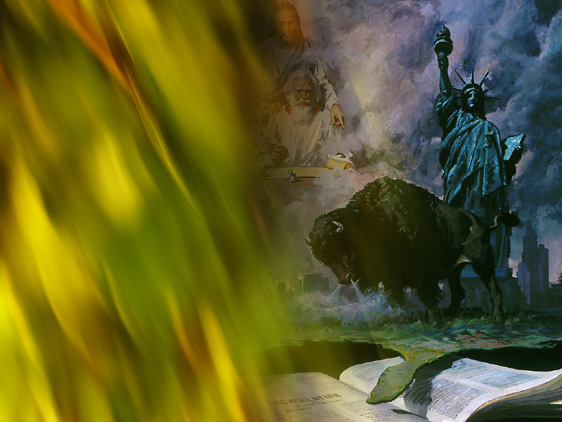
Independência em 1776.
Constituição em 1787.
Declaração de Direitos em 1791.
Poder mundial em 1798.
Notes:
Os Estados Unidos declararam sua independência em 1776, votaram sua Constituição em 1787, adotaram a Declaração de Direitos em 1791, e foram claramente reconhecidos como um poder mundial em 1798.

Slide 34
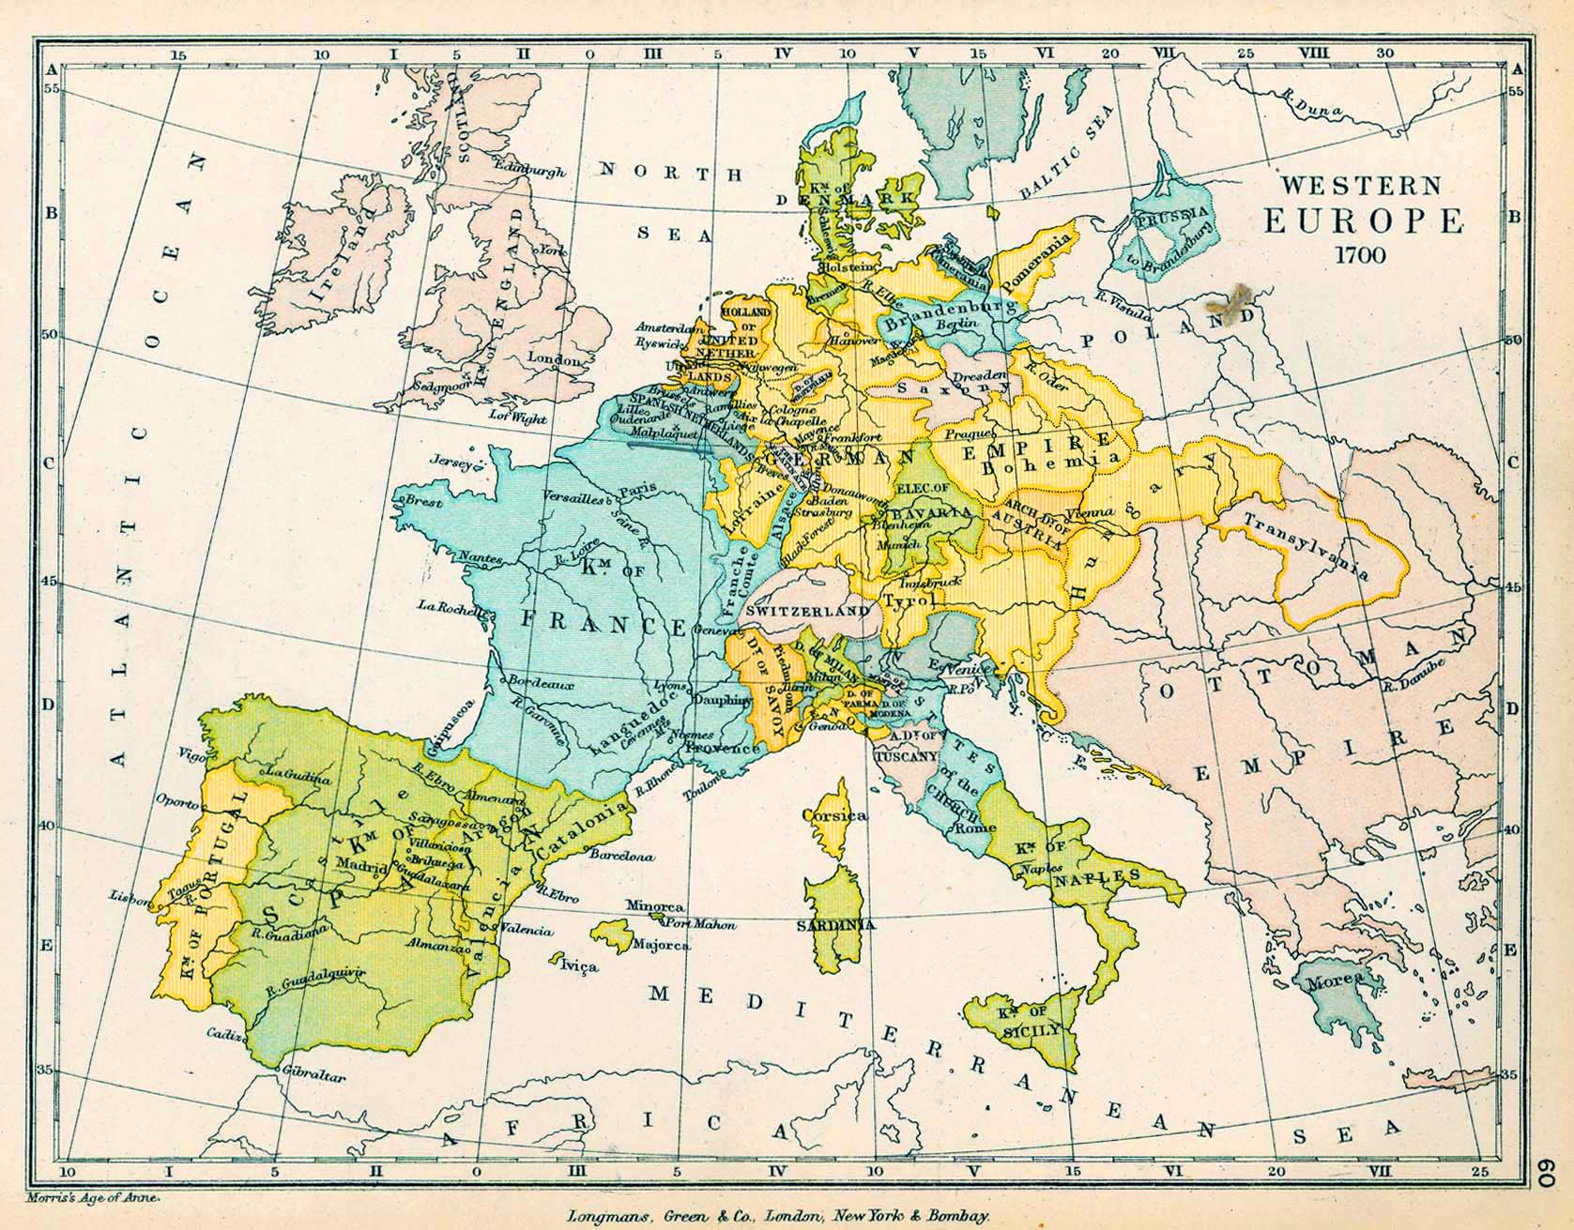
B. Os EUA surgiram da terra.
Notes:
Como estudamos antes, as águas das quais muitos reinos (bestas) surgiram, representam uma região densamente populosa (Apocalipse 17:15). A terra representa o oposto.

Slide 35
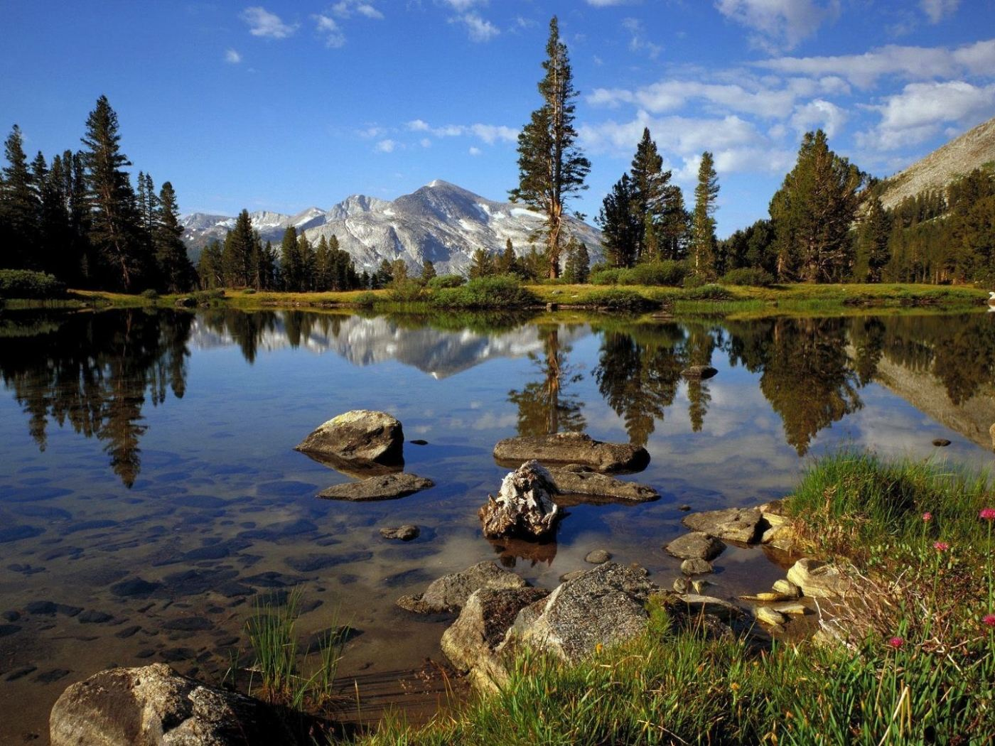
Notes:
Os Estados Unidos ajustam-se perfeitamente à descrição porque foram estabelecidos num continente escassamente habitado.

Slide 36
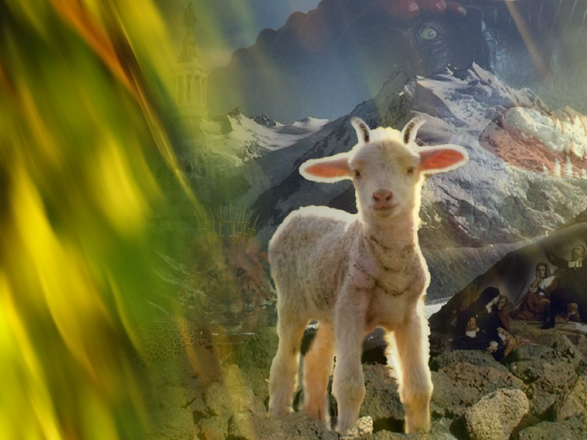
C. Tinha dois chifres como os de um cordeiro.
Liberdade civil e liberdade religiosa.
Notes:
Em profecia, um cordeiro representa Jesus e um chifre representa poder. Os dois grandes chifres representam os princípios protestantes sobre os quais a América foi fundada — liberdade civil e liberdade religiosa.

Slide 37
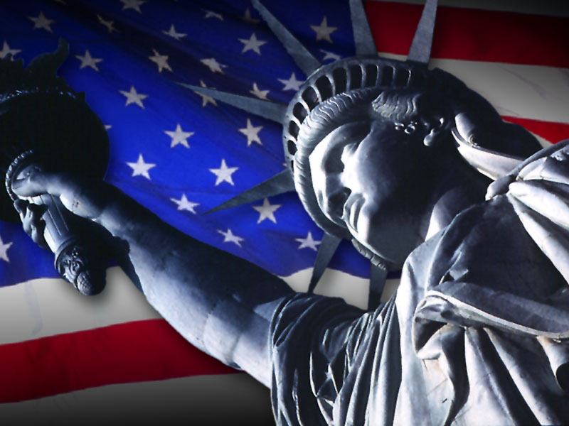
Notes:
Seus fundadores fugiram da Europa para escapar à perseguição política e religiosa. Eles estabeleceram uma sociedade baseada nos princípios da liberdade civil e religiosa – “governo sem rei e religião sem papa”. Essa nação se tornou o maior poder dominante no mundo. Os Estados Unidos, campeão da democracia e dos direitos individuais, têm sido admirado por sua tolerância política e religiosa; e ainda como uma superpotência militar e financeira. São respeitados por alguns e temidos por outros.

Slide 38
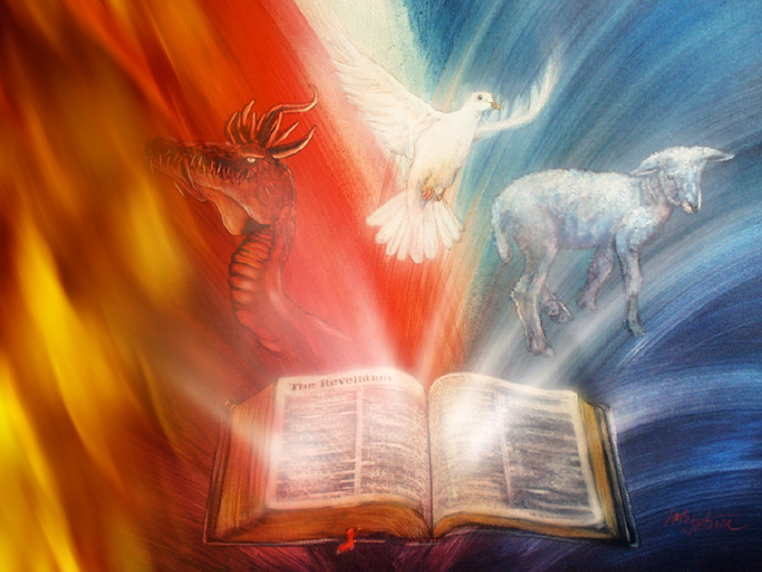
De acordo com a profecia, que mudança drástica terá lugar na América?
“Vi ainda outra besta emergir da terra; possuía dois chifres, parecendo cordeiro, mas falava como dragão.”
Apocalipse 13:11
Notes:
De acordo com a profecia, que mudança drástica terá lugar na América? Falar como um dragão significa que os Estados Unidos, sob a influência de Satanás, irão contrariar seus princípios protestantes originais de separação entre igreja e estado. Os EUA promulgarão leis religiosas obrigando as pessoas a prestarem culto contrariamente à sua consciência, caso contrário, serão punidas com sanções econômicas (versos 16 e 17) e, finalmente, a morte (verso 15).

Slide 39
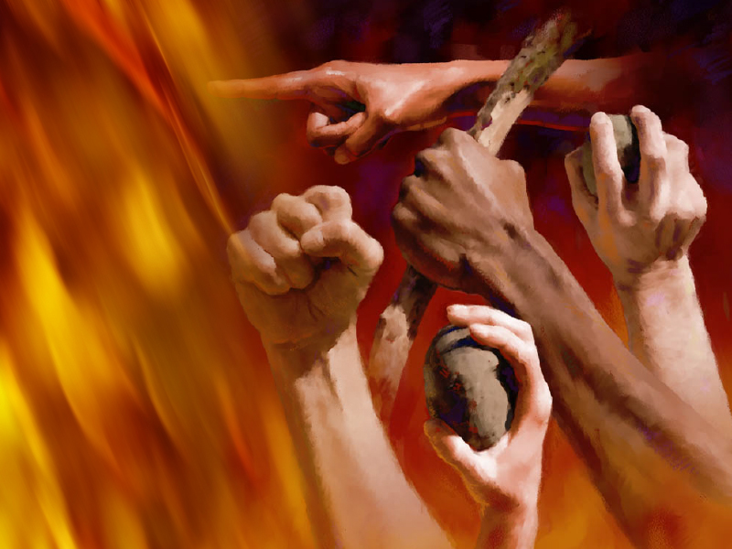
Que três poderes se unirão contra o povo de Deus no tempo final?
“Então, vi sair da boca do dragão, da boca da besta e da boca do falso profeta três espíritos imundos semelhantes a rãs.”
Apocalipse 16:13
Notes:
Que três poderes se unirão contra o povo de Deus no tempo final? O dragão é Satanás (Apocalipse 12:9), operando através das religiões pagãs. A besta de Apocalipse 13:1-10 é o papado. O falso profeta de Apocalipse 16 é o protestantismo apostatado da América, que é o mesmo poder de Apocalipse 13:11-17, o qual possui dois chifres como os de um cordeiro, mas que posteriormente falará como um dragão.

Slide 40
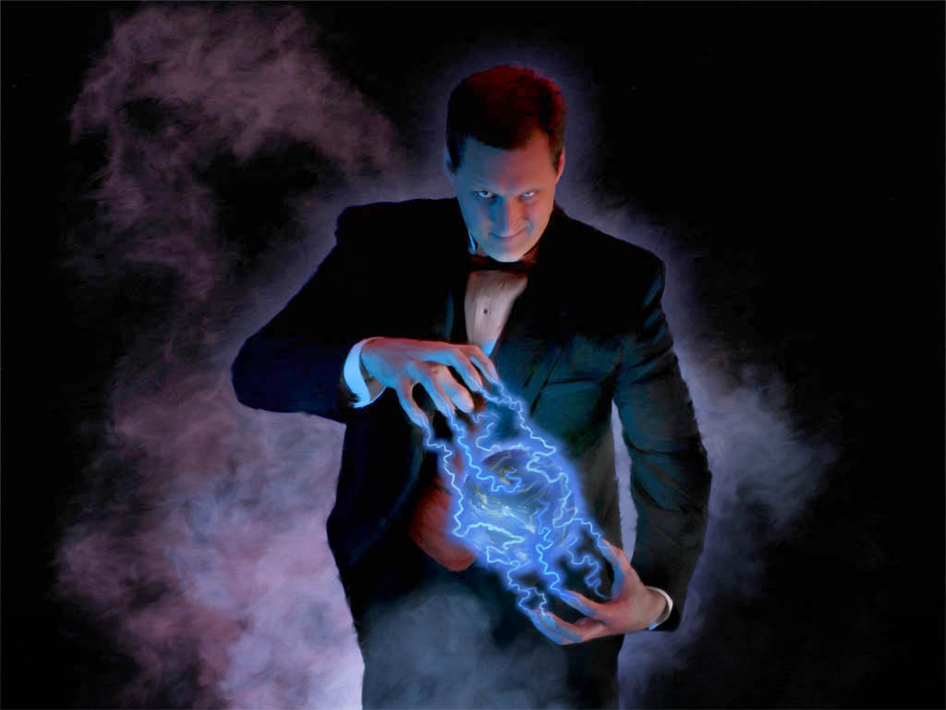
Notes:
Esse é o poder que realiza “grandes maravilhas” e “seduz os que habitam sobre a terra por causa dos sinais que lhe foi dado executar diante da besta” (Apocalipse 13:13 e 14). Compare com a descrição do falso profeta dada em Apocalipse 19:20.

Slide 41
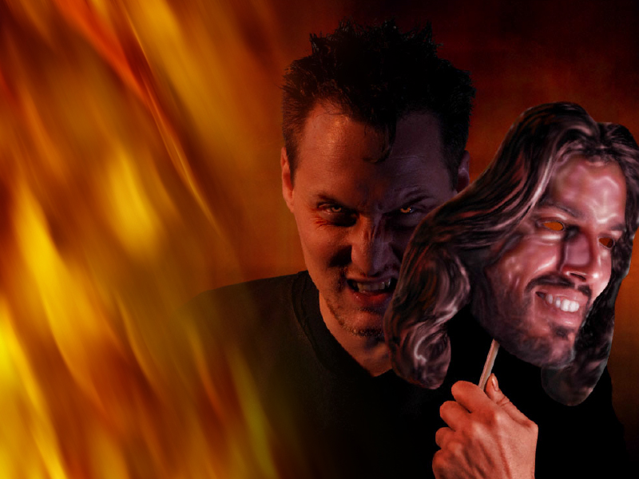
Que métodos efetivos essa coalizão final utiliza?
“Porque eles são espíritos de demônios, operadores de sinais.”
Apocalipse 16:14
Notes:
Que métodos efetivos essa coalizão final utiliza? Essa confederação dos tempos finais operará milagres pelos espíritos de demônios e quase o mundo inteiro será seduzido e enganado. (Apocalipse 13:3) Apocalipse 18:12 diz: “Porque todas as nações foram seduzidas pela tua feitiçaria”.

Slide 42
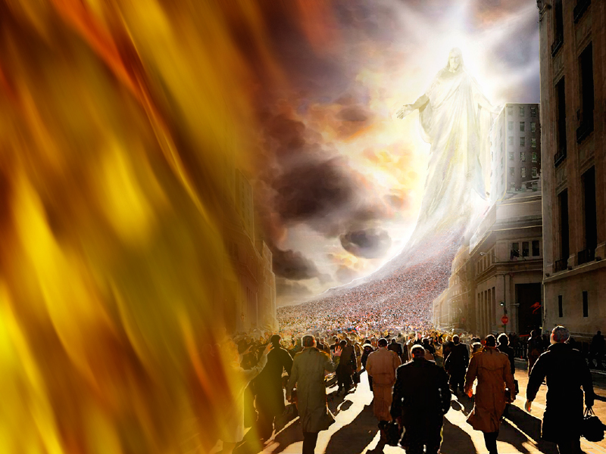
“Também opera grandes sinais, de maneira que até fogo do céu faz descer à terra, diante dos homens. Seduz os que habitam sobre a terra por causa dos sinais que lhe foi dado executar diante da besta.”
Apocalipse 13:13 e 14

Slide 43
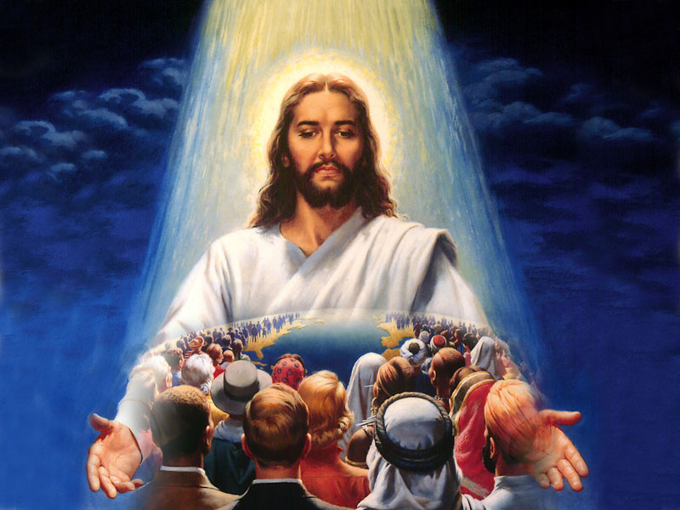
Notes:
Que devo fazer? Deus está hoje chamando Seu povo para fora de Babilônia, para a segurança de Sua igreja remanescente. Ele diz que aqueles que permanecerem em Babilônia participarão de seus pecados e receberão o justo castigo.

Slide 44
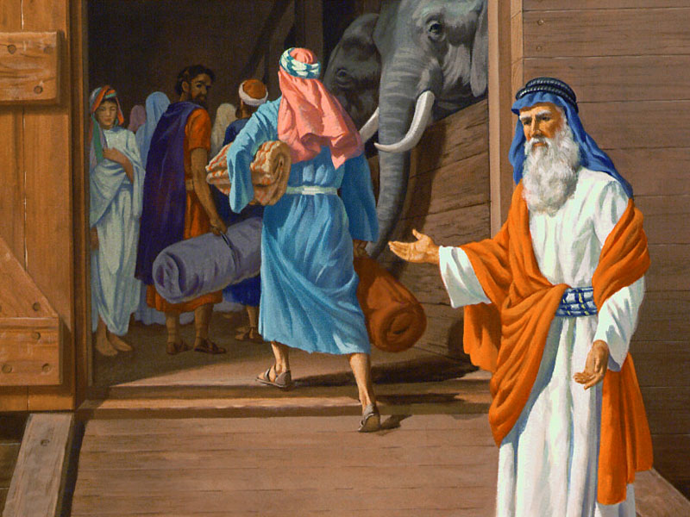
Notes:
Nos dias de Noé, apenas oito pessoas entraram na arca que Deus provera para sua salvação. Em nossos dias, a igreja remanescente é como uma arca e milhões estão entrando. Jesus está convidando você: “Entra na arca, tu e toda a tua casa...” (Gênesis 7:1).

Slide 45
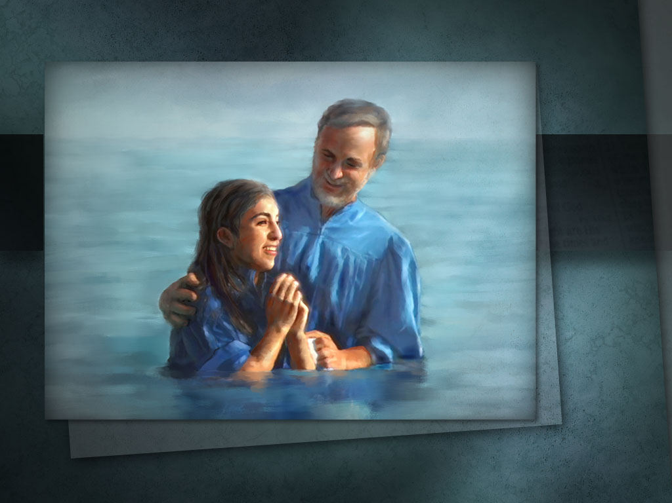
Notes:
Você dirá um “sim” ao amoroso convite de nosso Senhor?

